Slide 1
Развитие культуры безопасности в АО «ПРОМФИНСТРОЙ» Текущие изменения с учетом требований АО «ГАЗПРОМНЕФТЬ МНПЗ»
21.12.2022

Slide 2
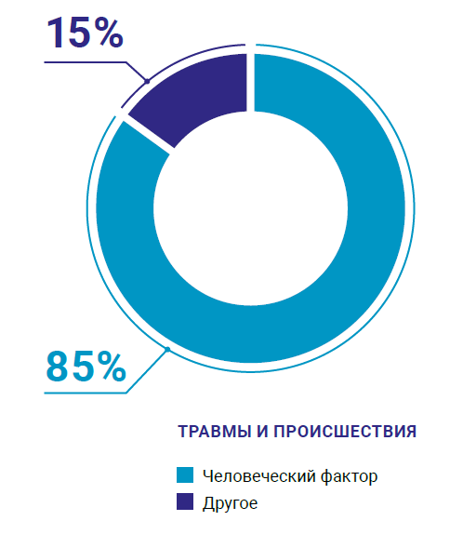
КУЛЬТУРА БЕЗОПАСНОСТИ
Понятие "культура безопасности" впервые появилось в 1986 году в процессе анализа причин и последствий Чернобыльской аварии, проведенного Международным агентством по атомной энергии (INSAG). Было признано, что именно ее отсутствие явилось одной из причин трагедии.
КУЛЬТУРА БЕЗОПАСНОСТИ - продукт индивидуальных и групповых ценностей, норм, убеждений, восприятий и образцов поведения в отношении к производственной безопасности, которых придерживаются большинство членов организации и которые отличают данную организацию от других.

Slide 3
В организации АО «ПРОМФИНСТРОЙ» проведен опрос уровня культуры безопасности:
20
86
Вопросов в опросном листе
Дней опроса
При проведении опроса учитывались мнения :

Slide 4
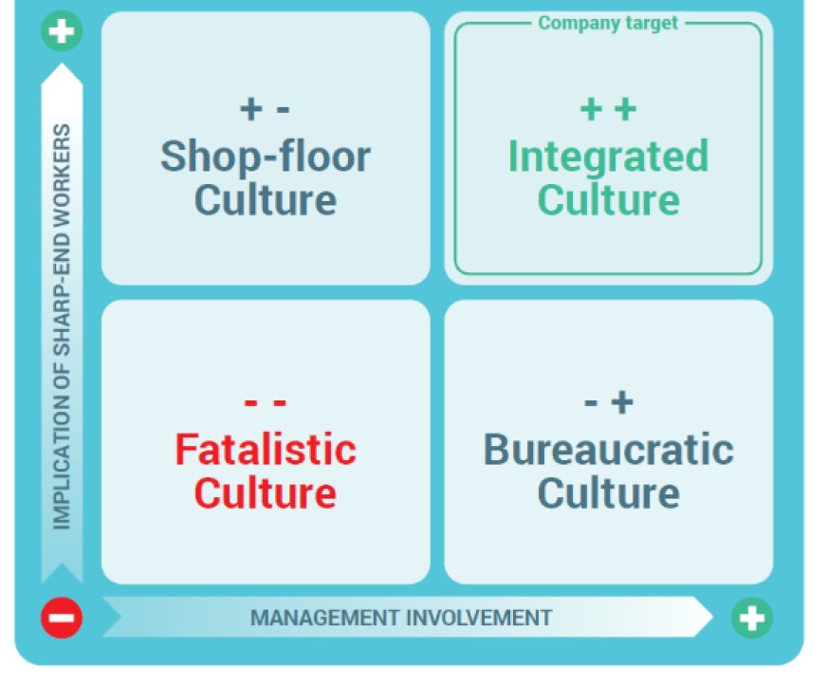
Итоги ОПРОСА
Сотрудники разных уровней демонстрируют приверженность к интегрированной системе культуры безопасности.
Внешние факторы, стресс, нагрузка, сроки выполнения могу оказывать влияние на поведение человека.
Цель компании
+ -
ЦЕХОВАЯ КУЛЬТУРА
+ +
ИНТЕГРИРО-ВАННАЯ КУЛЬТУРА
Интегрированная система культуры безопасности – это система в которой каждый сотрудник вносит свой вклад в развитие инструментов безопасности, их внедрение и совершенствование. При этом безопасность воспринимается как ценность для общей эффективность Компании.
ПРИЧАСТНОСТЬ РАБОЧИХ
- -
ФАТАЛИСТИ-ЧЕСКАЯ КУЛЬТУРА
- +
БЮРАКРАТИ-ЧЕСКАЯ КУЛЬТУРА
ВОВЛЕЧЕНИЕ РУКОВОДСТВА

Slide 5
Инструментами развития культуры безопасности в АО «ПРОМФИНСТРОЙ» являются
1. Актуализация Политик и Стратегии Компании
2. Развитие культуры безопасности через обучение персонала
3. Внедрение и реализация программы «Каркас Безопасности»
4. Развитие культуры безопасности через вовлечение руководителей, проявление лидерства.

Slide 6
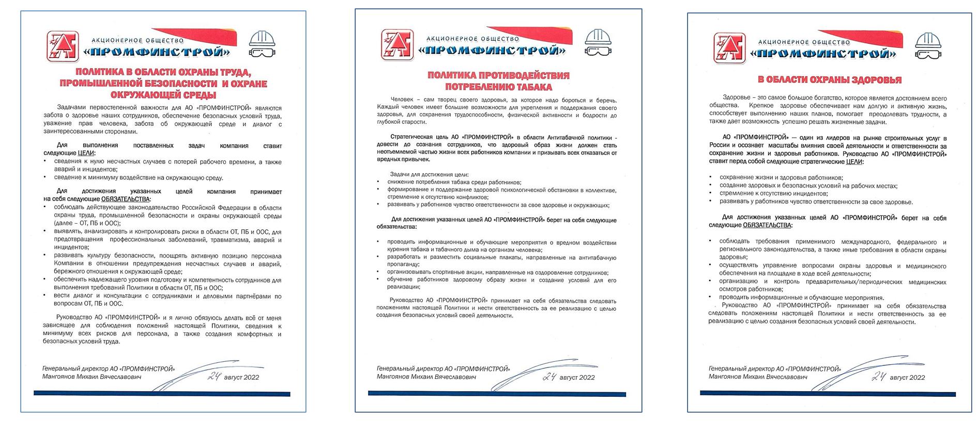
1. Актуализация Политик и Стратегии
В организации АО «ПРОМФИНСТРОЙ» актуализирована ПОЛИТИКИ И СТРАТЕГИЯ в области охраны труда, промышленной и экологической безопасности, в области безопасности дорожного движения, антитабачная политика, а также в отношении употребления алкоголя и наркотиков, которые размещены на всех производственных и административных площадках
Notes:
Прошу ознакомиться с данной памяткой.

Slide 7
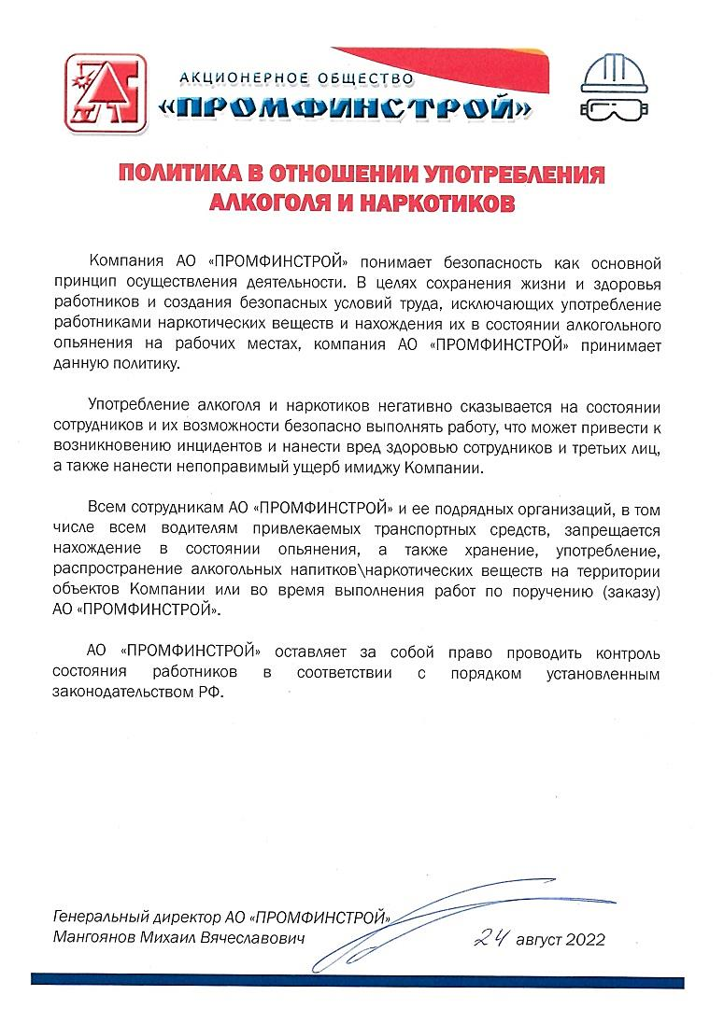
Силами АО «ПРОМФИНСТРОЙ» реализован комплекс мер по недопущению сотрудников в состояние алкогольного опьянения:
Разработана Политика в отношении употребления алкоголя и наркотиков
Распространены плакаты вреда злоупотребления алкоголем
Специалистами службы ОТ проводится контроль сотрудников на состояние алкогольного опьянения находящихся на территории МНПЗ и в местах их проживания
Ежедневно в будни осуществляется дежурство сотрудниками службы режима на КПП № 3,5,8 и в выходные дни на КПП № 3 и 5, для выявления сотрудников в состоянии остаточного алкогольного опьянения По результатам работы с начала 2022 г. в общежитиях и около проходных составлено 87 актов сотрудниками службы режима АО «ПРОМФИНСТРОЙ».
12
25
2021 г.
2022 г.

Slide 8
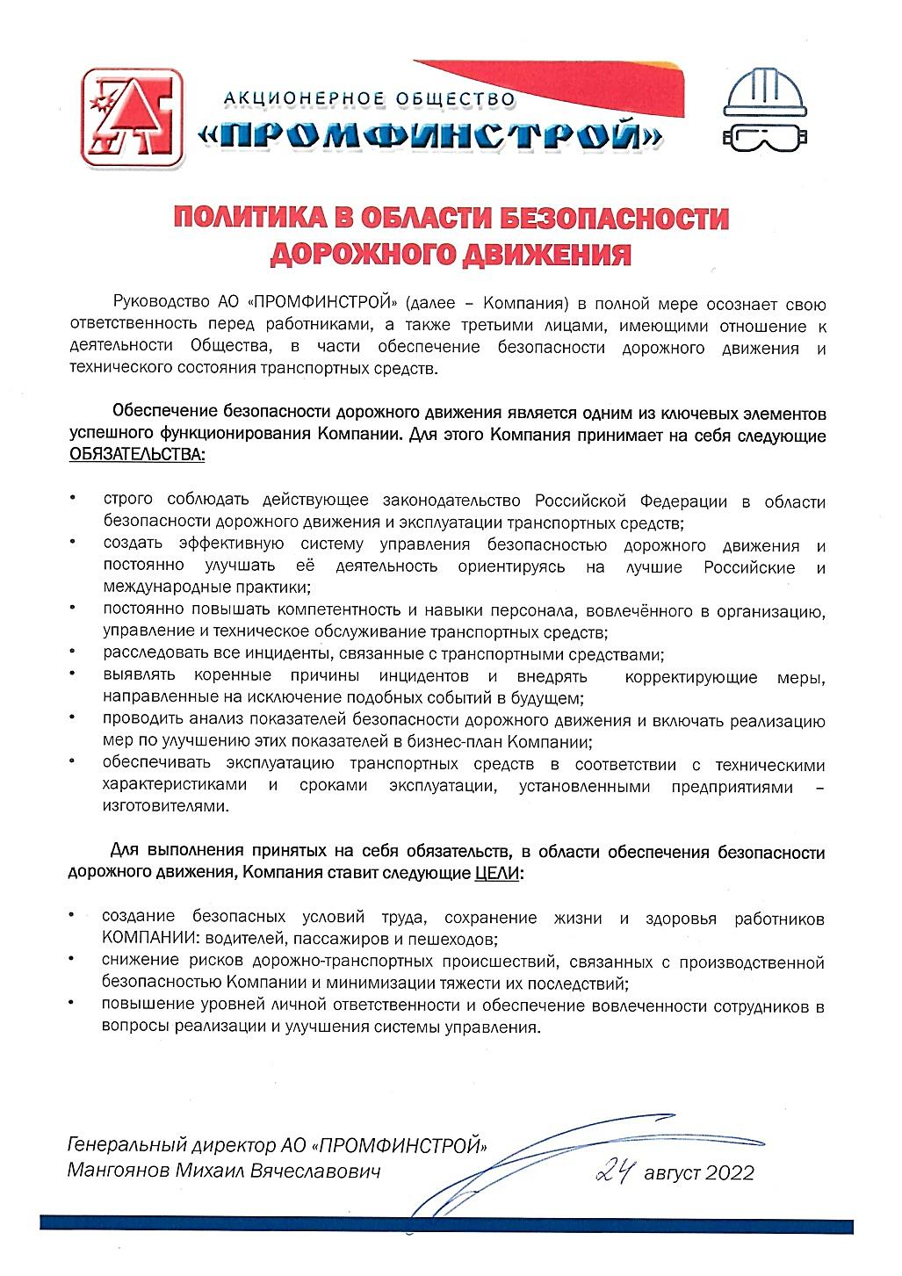
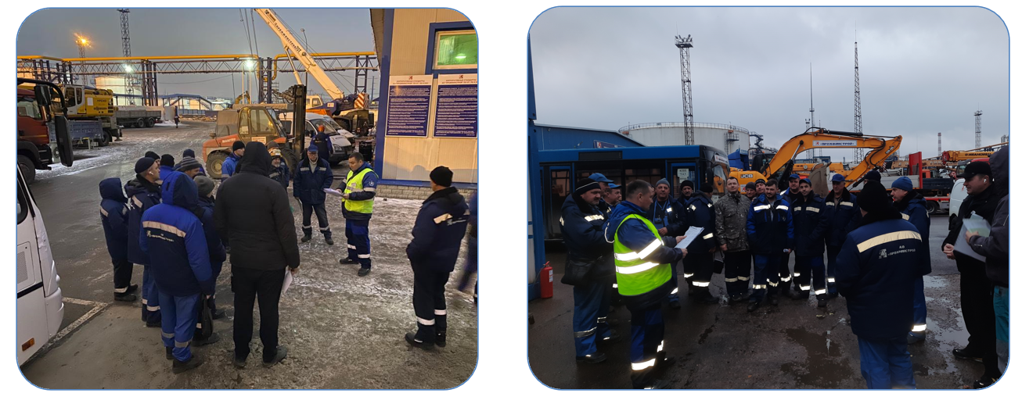
Силами АО «ПРОМФИНСТРОЙ» обеспечивается комплекс мер по обеспечению безопасности дорожного движения:
Обучение: вводные инструктажи и специализированные программы обучения ; обучение безопасному и защитному вождению в аккредитованных Заказчиком центрах
Проверка документации на транспортные средства;
Проверка и контроль технического состояния техники;
Оборудования техники средствами контроля.

Slide 9
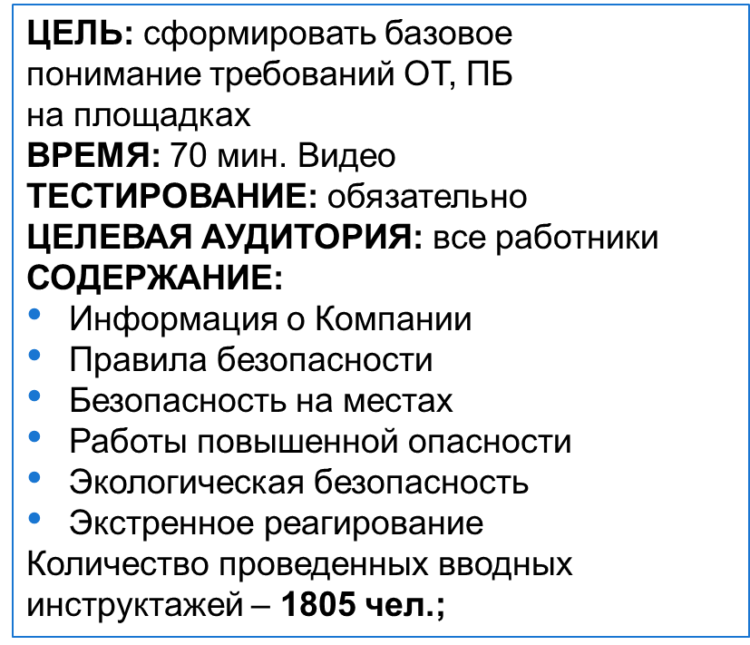
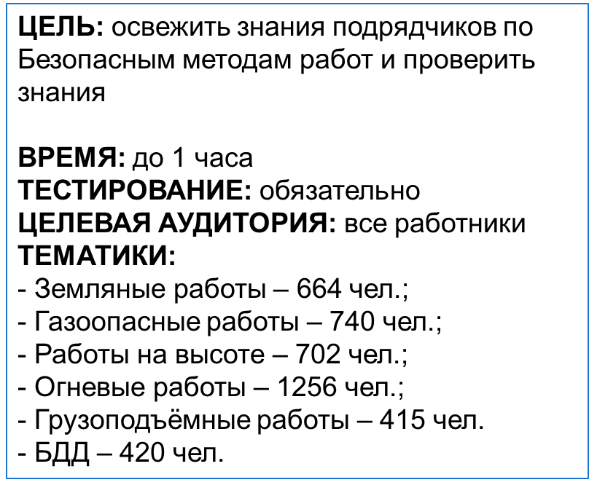
2. Организация системы обучения и проверки знаний работников АО «ПРОМФИНСТРОЙ
ВВОДНЫЙ
ВИДЕОИНСТРУКТАЖ
ОБУЧЕНИЕ ПО РАБОТАМ
ПОВЫШЕННОЙ ОПАСНОСТИ
Notes:
Прошу ознакомиться с данной памяткой.

Slide 10
3. Внедрение и реализация программы «Каркас Безопасности»
В рамках реализации программы разработаны и выполнены мероприятия
Notes:
Прошу ознакомиться с данной памяткой.

Slide 11
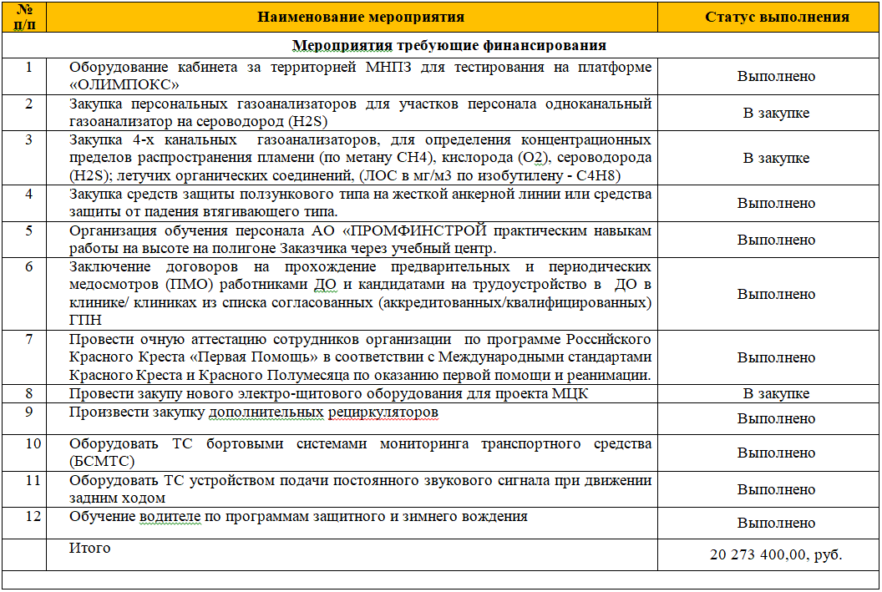
Notes:
Прошу ознакомиться с данной памяткой.

Slide 12
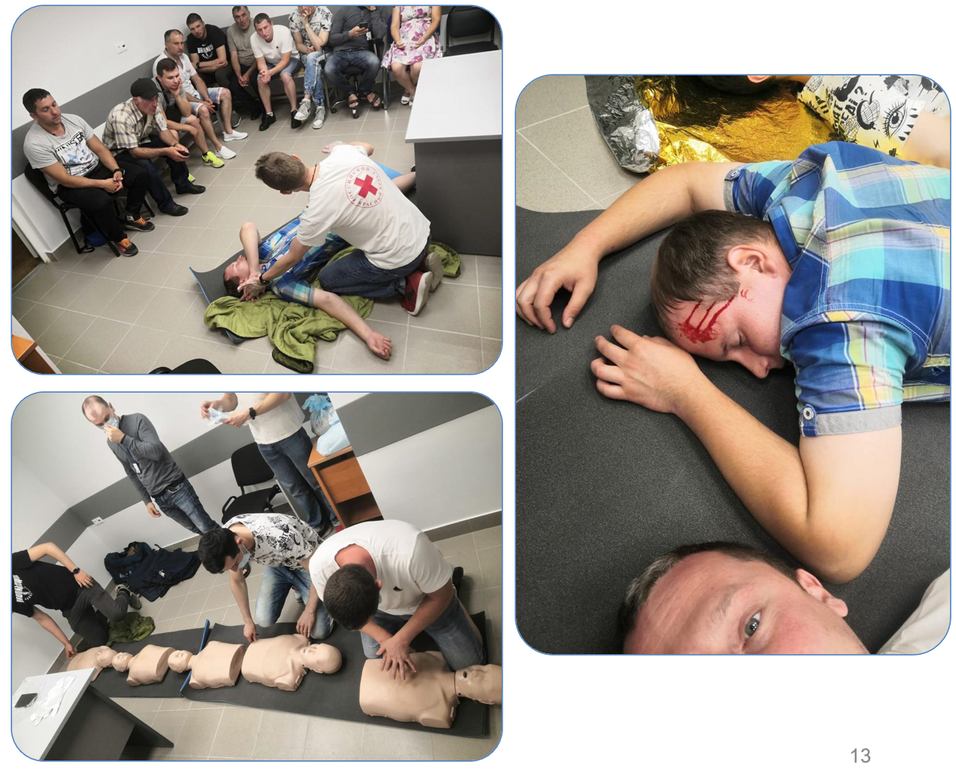
Обучение навыкам оказания первой медицинской помощи
Обеспечены «Требования паспорта КАРКАСА БЕЗОПАСНОСТИ по охране здоровья и части наличия более 10% от штатной численности работников, обученных в соответствии с программой подготовки Медицинских помощников оказанию первой помощи, проведению базовой сердечно-легочной реанимации, автоматической наружной дефибрилляции и способах стабилизировать пострадавшего до прибытия профессиональных медицинских работников, с получением протокола и удостоверении о пройденном обучении.

Slide 13
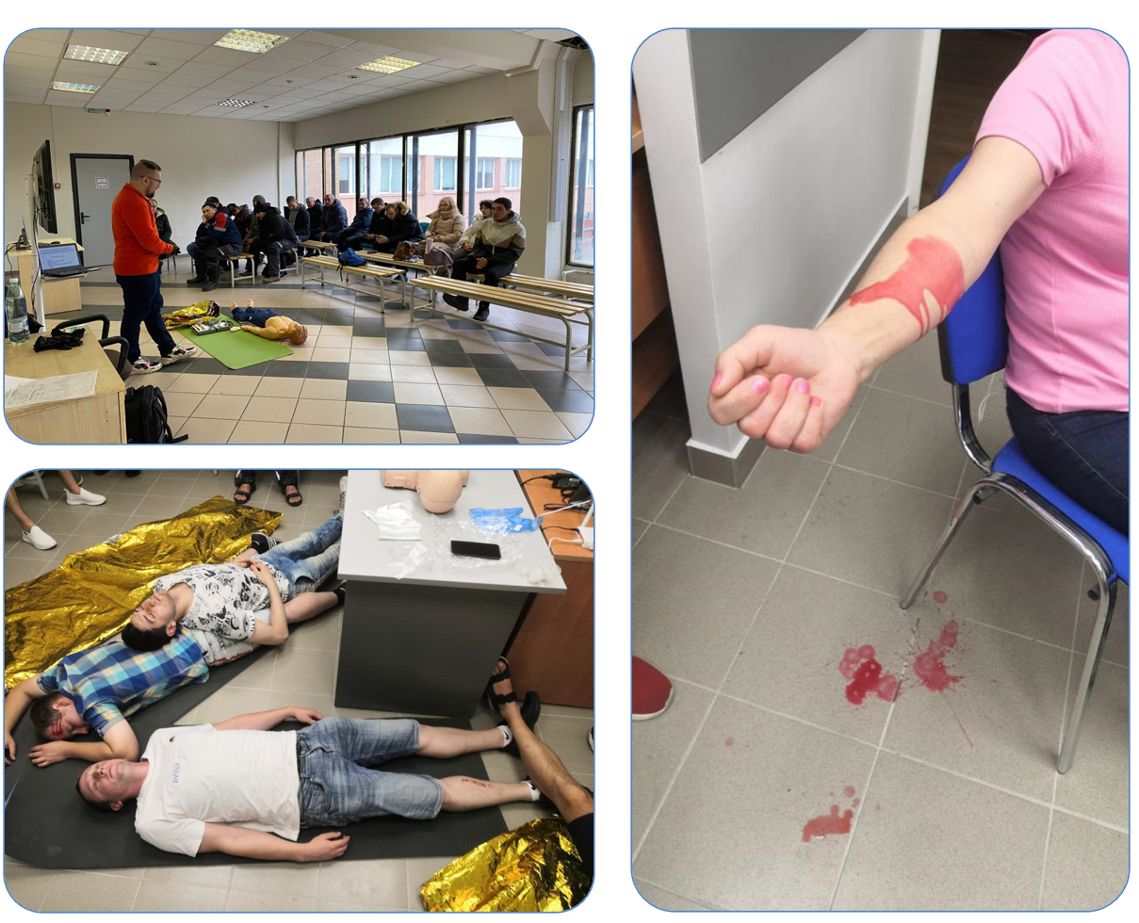
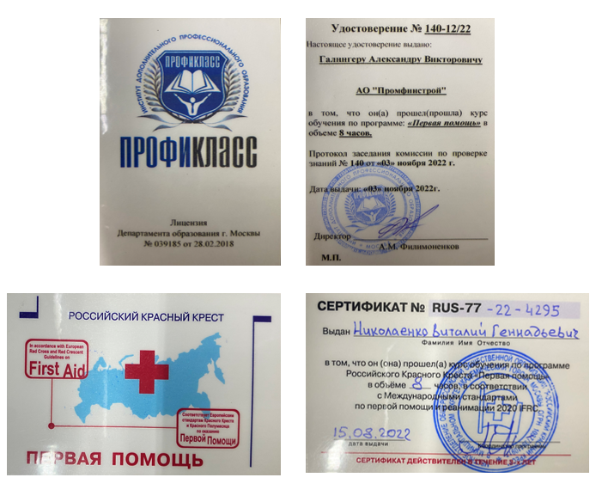
АО «ПРОМФИНСТРОЙ» заключил договор на оказание услуг с двумя организациями: «Российский Красный Крест» и
АНО ДПО «Институт «ПРОФИКЛАСС».
Обучение проходило в два потока.
1-й поток проходил с 15.08.22-30.08.22г.
2-й поток проходил 03.11.2022г.
Всего было обучено: 118 чел.

Slide 14
Направления развития культуры безопасности
Развитие Культуры Безопасного Производства — непрерывный процесс, так как важно не только достигнуть высоких показателей, но и закрепить успех.
Развитие лидерства в вопросах безопасности. Активное вовлечение руководителей и специалистов всех подразделений в решение вопросов ОТ, ПБ и ООС;
Наставничество в вопросах безопасности;
Проведение специализированного обучения/ семинаров для развития навыков в вопросах ОТ, ПБ и ООС;
Развитие мотивации и поощрения за активное участи в повышении уровня культуры безопасности;
Повышение уровня обмена коммуникации между сотрудниками, путем проведения комитетов по ОТ, ПБ и ООС.

Slide 15
Направления требующие внимания
Наличие квалифицированных специалистов, как в сфере ОТ, ПБ и ООС, так и в производственных направлениях:
Дефицит квалифицированных кадров.
Привлечение персонала на пик строительных активностей или узкопрофильных работ.
Требования по заходу персонала на объекты заказчика
Тесты на когнитивные способности, РПО. Выборочные тесты на инструктажах.
Мед комиссии только в аккредитованных центрах.
Длительность обработки информации со стороны Заказчика.
Адаптация персонала Компании к специфичным требованиям конкретной площадки.

Slide 16
СПАСИБО ЗА ВНИМАНИЕ

